Slide 1
Известны следующие явления: размягчение стекла при нагревании, кипение воды, горение дров, реакция мрамора с соляной кислотой, свечение электрической лампочки, горение керосина, растворение сахара в воде, замерзание воды, изменение формы куска железа при ковке, образование осадка при смешивании двух растворов,
Физические явления | Химические явления

Slide 2
Из приведенного списка выберете те, которые относятся к химическим и укажите их признаки:
таяние льда, запотевание стекла, плавление парафина, горение леса, замерзание водоемов, ржавление железа, гниение яблока, брожение капусты при квашении
Химическое явление | признак

Slide 3
В химической посуде без этикеток находятся вещества : медь, алюминий, уксусная кислота, подсолнечное масло. По каким свойствам можно распознать эти вещества?

Slide 4
Приведите два примера химических явлений, которые можно наблюдать в быту. Назовите признаки химических реакций

Slide 5
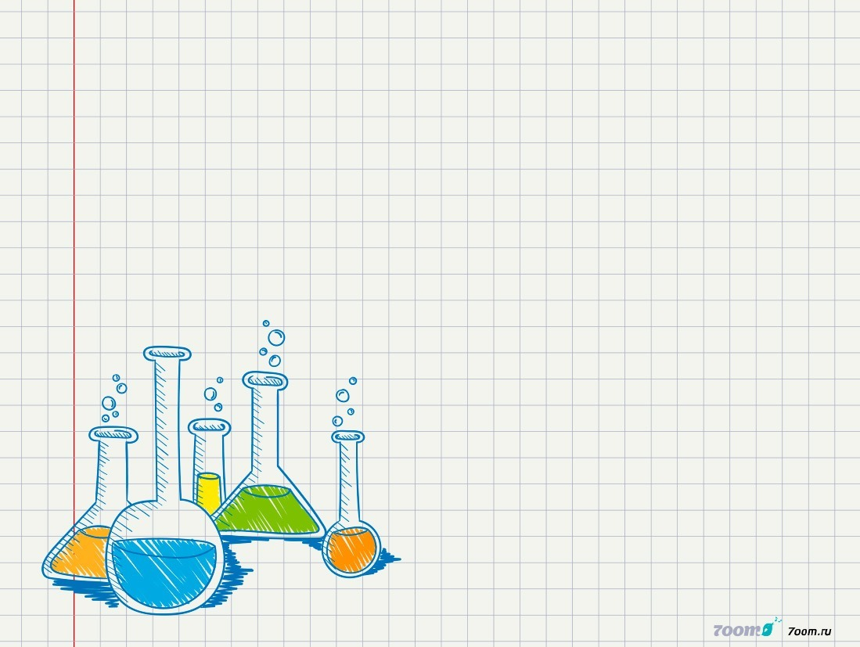
Атомы, молекулы, химические элементы. Формы существования элементов в природе.

Slide 6
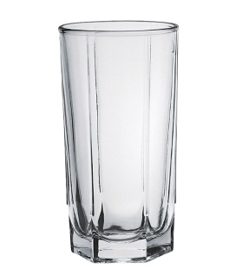
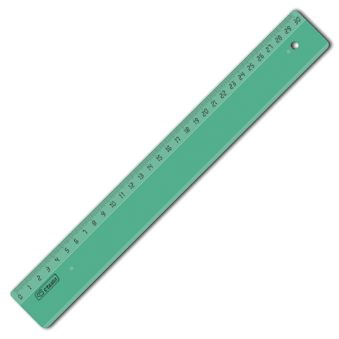

Нас окружают различные предметы (тела).
Например:
стакан парта линейка
Эти тела состоят из веществ:
стекло
древесина
пластмасса
На свете очень много веществ. И все они состоят из мельчайших частиц:
АТОМОВ и МОЛЕКУЛ
6

Slide 7
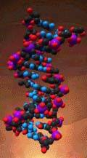
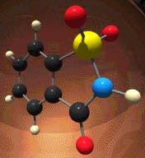
Молекулы- это мельчайшие частицы, из которых состоят вещества
Молекула вещества – это мельчайшая частица данного вещества..
Самая малая частица воды – молекула воды.
Самая малая частица сахара – молекула сахара

Slide 8
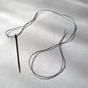
АТОМ - наименьшая химически
неделимая частица
вещества
АТОМЫ так малы,
что на острие иглы
их может поместиться многие миллиарды.

Slide 9

Размеры молекул
Если бы молекулы стали размером с точку на листе бумаги. Тогда все бы тела тоже увеличились и верхушка Эйфелевой башни достала бы до Луны, люди бы были высотой 1700 км, мыши были бы длинной 100 км, а мухи – 7 км, каждый волос был бы толщиной 100 м, красные тельца нашей крови – эритроциты имели бы в поперечнике 7м.
Человек во столько раз больше атома, во сколько раз он сам меньше звезды.

Slide 10
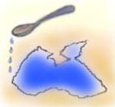
Вот еще пример: одна капля воды содержит столько же молекул, сколько таких капель в Черном море

Slide 11
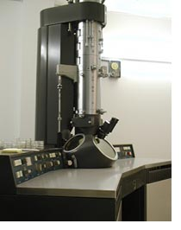
Как увидеть молекулу?
Такие малые частицы как молекулы нельзя увидеть в простой микроскоп. Однако существуют электронные микроскопы и с их помощью стало возможно получить фотографии молекул и даже атомов .

Slide 12
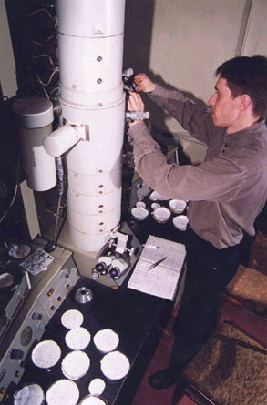
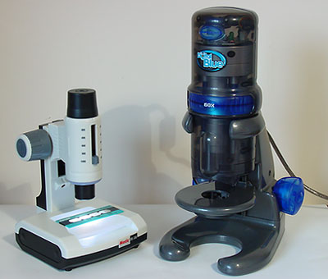
Электронный микроскоп

Slide 13
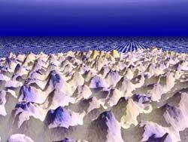
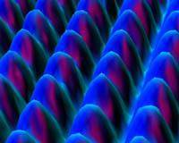
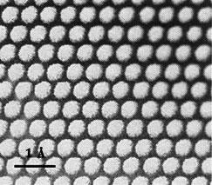
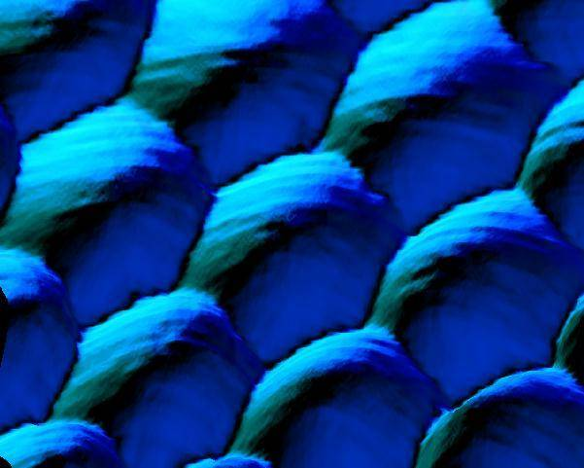
Атомы можно увидеть в самые современные электронные микроскопы!
углерод
золото
никель

Slide 14
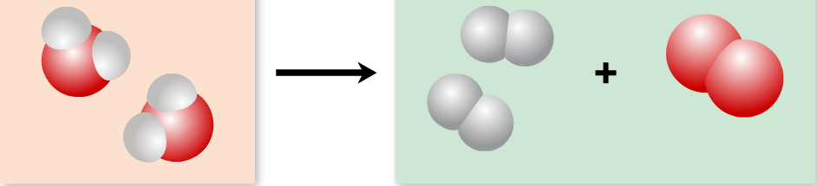
Состав молекулы воды
Молекулы
водорода
Молекулы кислорода
Молекулы воды

Slide 15
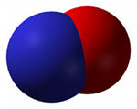
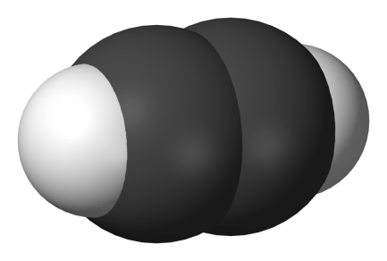
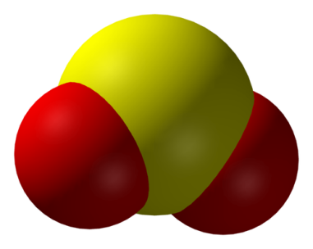
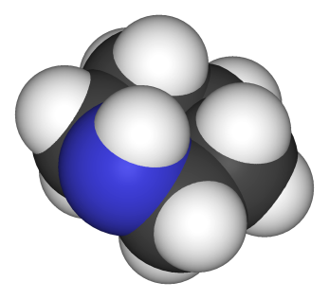
Атом – это мельчайшая химически неделимая частица вещества.
Модели атомов:
Молекулы – это «компании» (группы) атомов.
Молекула – это мельчайшая частица вещества, сохраняющая его свойства.
Модели молекул:

Slide 16
Всего существует 118 видов атомов (89 в природе)
Совокупность атомов одного вида называются
ХИМИЧЕСКИМ ЭЛЕМЕНТОМ
Для обозначения различных атомов используются
ХИМИЧЕСКИЕ ЗНАКИ
(латинские буквы)
16

Slide 17

Знаки
химических
элементов
17

Slide 18
Знаки химических элементов
Хим. знак | Русское название | Произноше-ние знака | Латинское название
N | азот | эн | Nitrogenium
Al | алюминий | алюминий | Aluminium
Ag | серебро | аргентум | Argentum

Slide 19
Знаки химических элементов
Аu | золото | аурум | Aurum
H | водород | аш | Hydrogenium
C | углерод | цэ | Carbonium
S | сера | эс | Sulfur
O | кислород | о | Oxigenium

Slide 20
Знаки химических элементов
B | бор | бор | Borum
Ba | барий | барий | Barium
Be | бериллий | бериллий | Berillium
Br | бром | бром | Bromum
Cl | хлор | хлор | Chlorum

Slide 21
Знаки химических элементов
K | калий | калий | Kalium
Ca | кальций | кальций | Calcium
Mg | магний | магний | Magnium
Mn | марганец | марганец | Manganium
Cr | хром | хром | Chromum

Slide 22
Знаки химических элементов
Na | натрий | натрий | Natrium
Li | литий | литий | Litium
Cu | медь | купрум | Cuprum
Zn | цинк | цинк | Zincum
Hg | ртуть | гидраргирум | Hydrargirum

Slide 23
Знаки химических элементов
F | фтор | фтор | Fluor
I | йод | йод | Iodum
P | фосфор | пэ | Phosphorus
Si | кремний | силициум | Silicium
Fe | железо | феррум | Ferrum

Slide 24
Знаки химических элементов
Sn | олово | станнум | Stannum
Pb | свинец | плюмбум | Plumbum
He | гелий | гелий | Helium

Slide 25
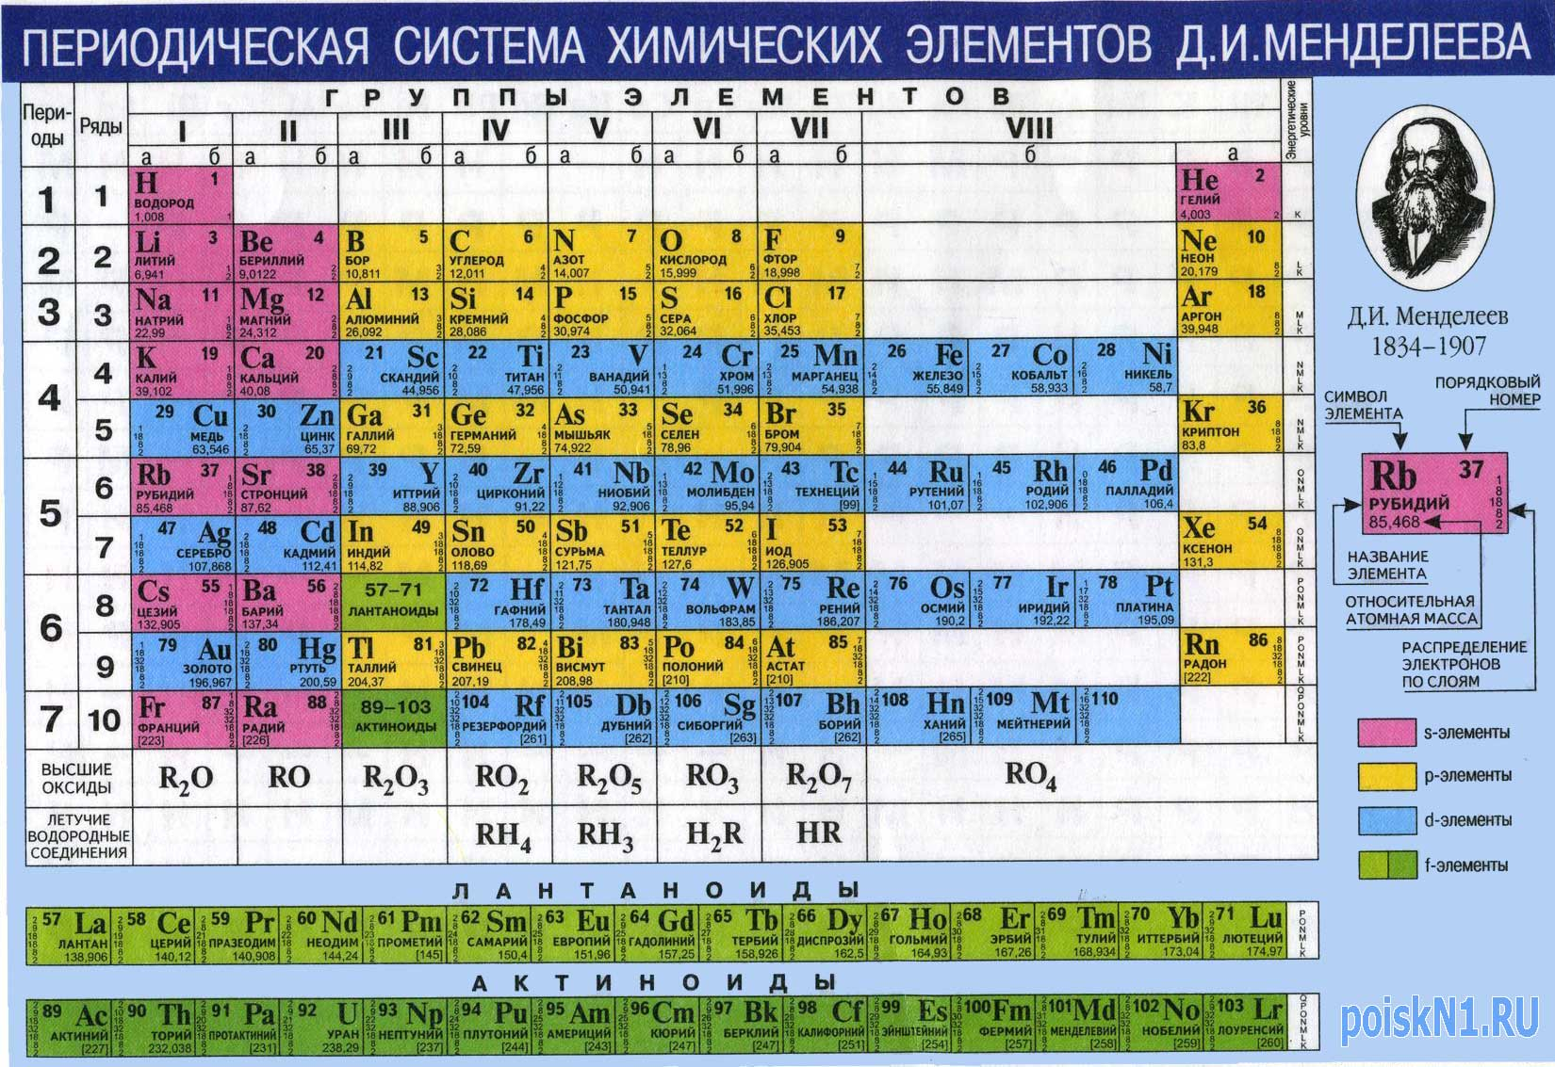
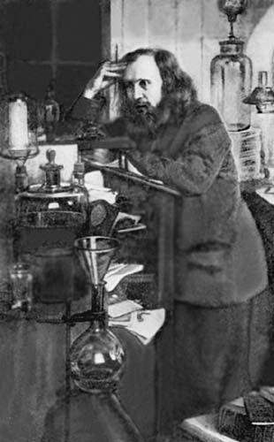
Все известные элементы размещены в таблице, которую создал великий русский ученый
Дмитрий Иванович Менделеев:

Slide 26
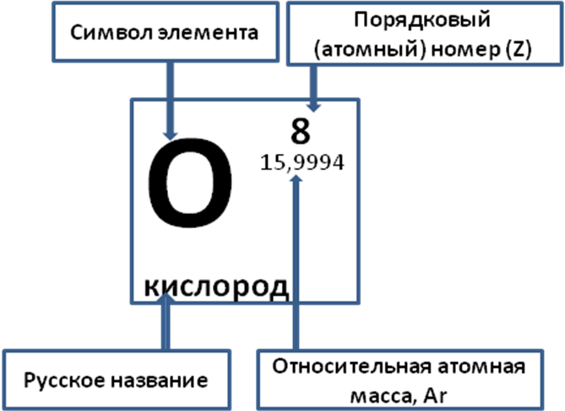

Slide 27
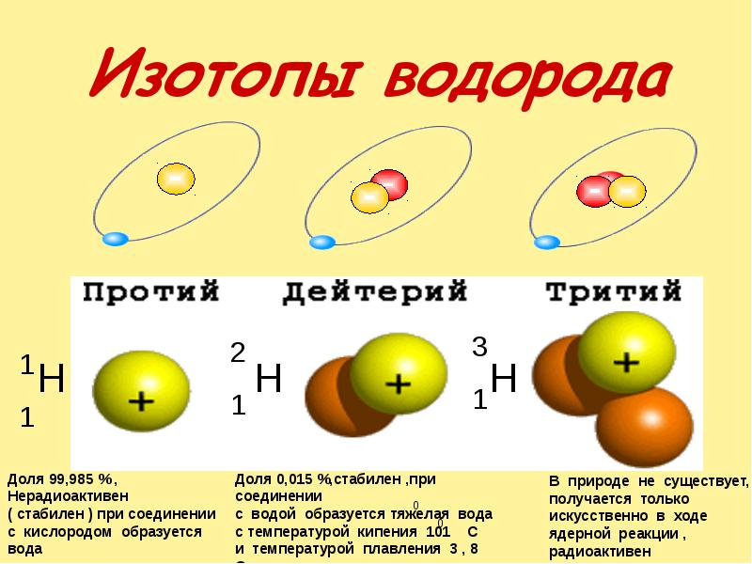

Slide 28
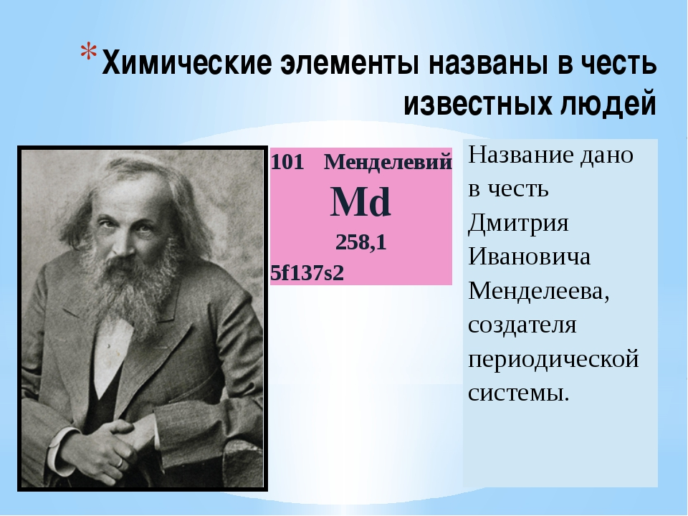

Slide 29
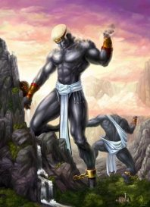
Мифы древних греков
Титан – Тi
Металл получил своё название в честь титанов, персонажей древнегреческой мифологии

Slide 30
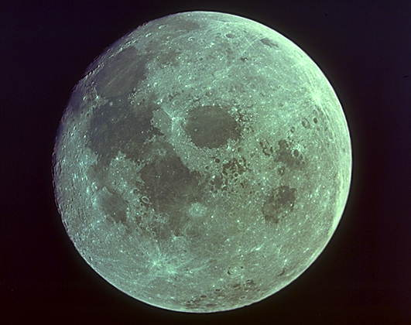
Элементы, названные в честь небесных тел или планет
Солнечной системы
Селен (Se) – в честь Луны.

Slide 31
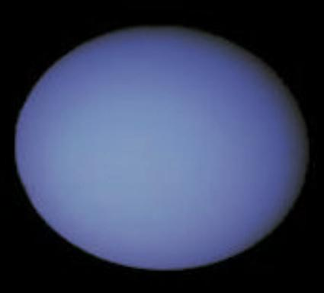
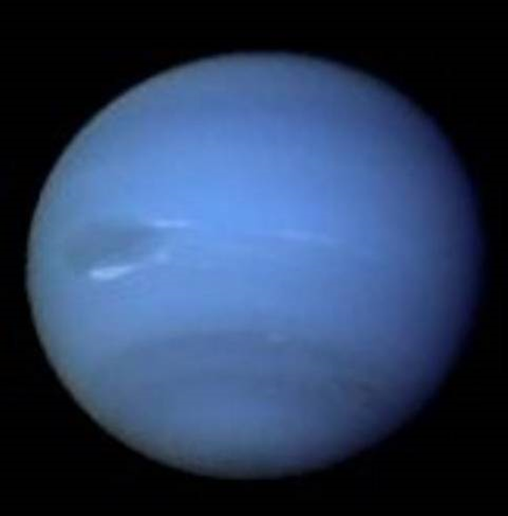
Уран(U)– в честь Урана
Нептуний (Np)– в честь Нептуна

Slide 32
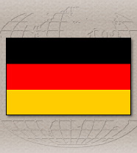
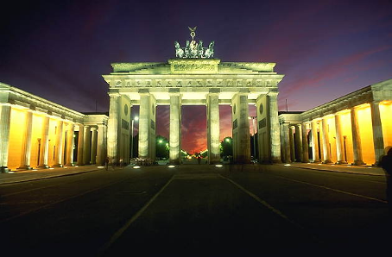
Элементы, названные в честь государств
Германий (Ge)– в честь Германии
Бранденбургские ворота

Slide 33
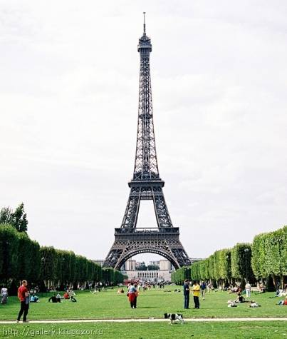
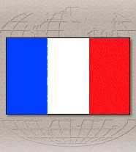
Галлий (Ga), франций (Fr) –
в честь Франции
Эйфелева башня

Slide 34
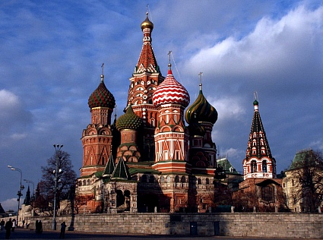
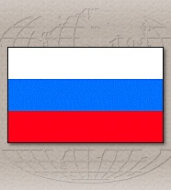
Рутений (Ru) № 44 – в честь России
Храм Василия Блаженного

Slide 35
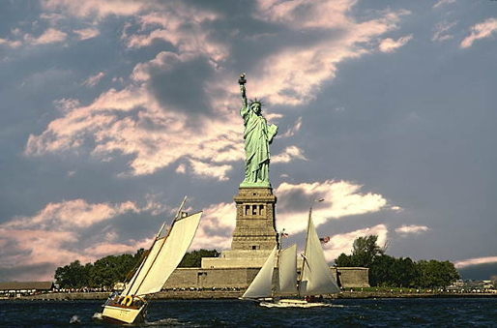

Америций (Am) – в честь Америки
Статуя Свободы

Slide 36
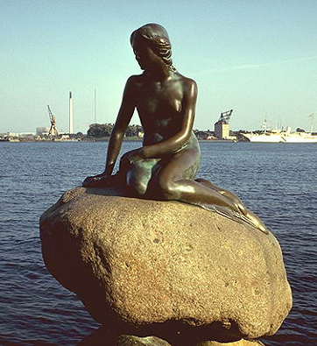
Элементы, названные в честь городов
Гафний (Hf)– в честь Копенгагена

Slide 37
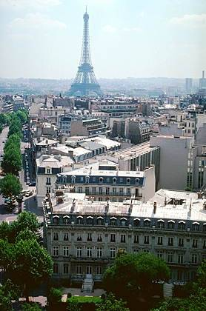
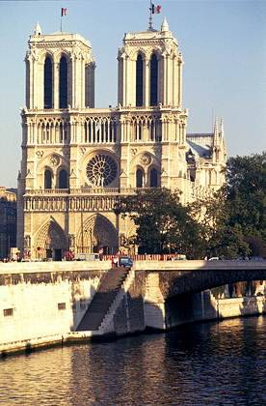
Лютеций (Lu) – в честь Парижа
( Лютеция)

Slide 38
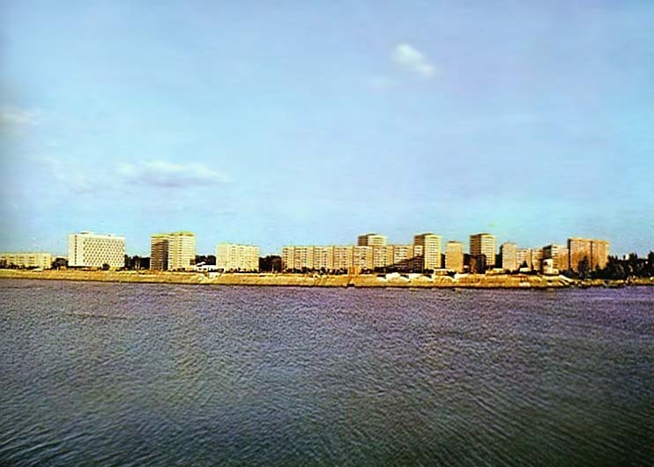
Дубний (Db)– в честь города Дубна в России

Slide 39
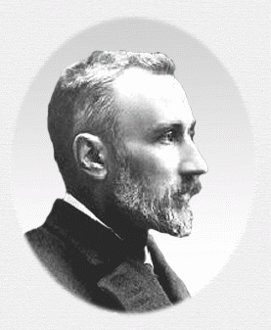
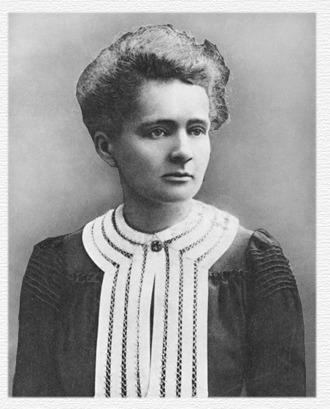
Элементы, названные в честь учёных
Кюрий (Cm)– в честь Пьера и Марии Кюри

Slide 40
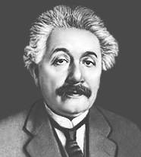
Эйнштейний (Es)– в честь Альберта Эйнштейна

Slide 41
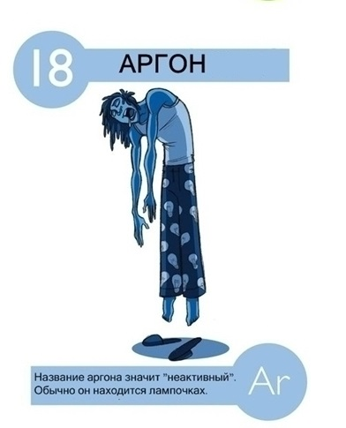
«аргон» (от др.-греч. ἀργός — ленивый, медленный, неактивный). Это название подчеркивает важнейшее свойство элемента — его химическую неактивность

Slide 42
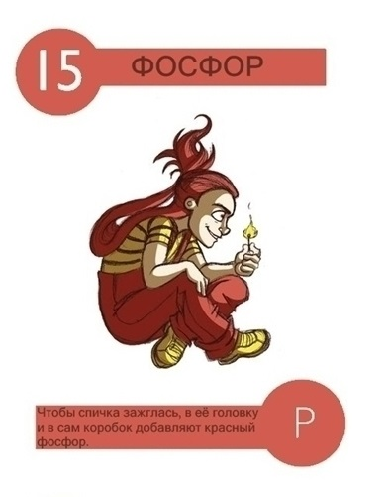
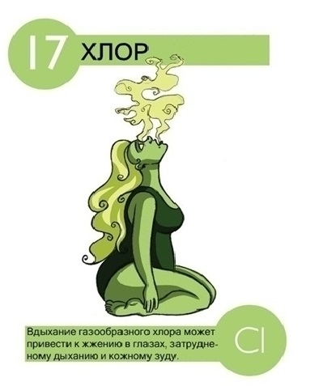
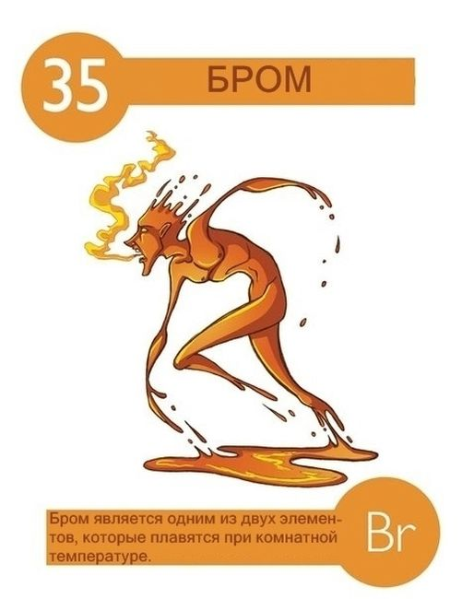
1. В названиях отражены их важнейшие свойства.
Фосфор Хлор Бром
– несущий свет зелёный зловонный

Slide 43
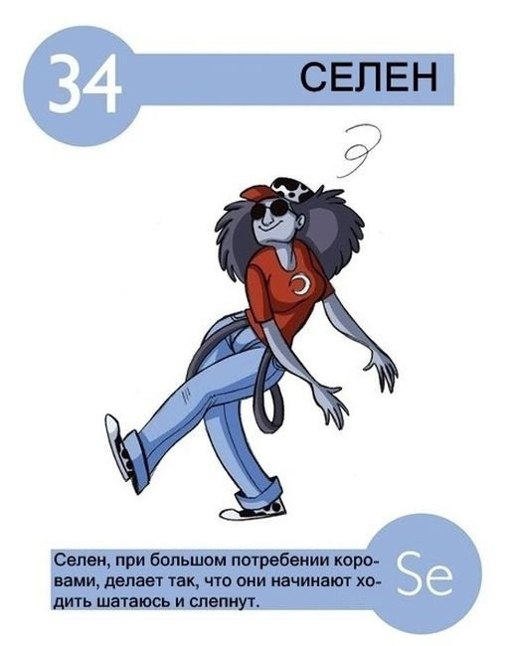
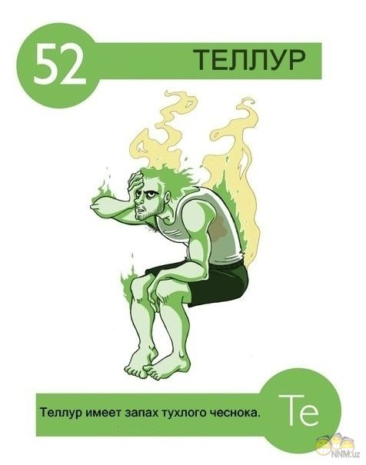
2. В честь небесных тел.
Селен Теллур от греч. Селена – Луна от греч. Теллурис – Земля

Slide 44



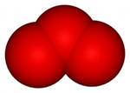
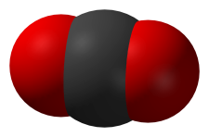




Формы существования
химического элемента:
Простые вещества
Сложные вещества
Свободные атомы
44

Slide 45



Формы существования химического элемента водорода:
Свободные атомы
Простое вещество
Сложное вещество
молекулы воды
атомы водорода
молекулы водорода

Slide 46





ВЕЩЕСТВА
простые
сложные
состоят из атомов
одного химического элемента
состоят из атомов разных химических элементов
46

Slide 47









Сложное вещество
Простое вещество
Смесь простого и сложного веществ
Смесь двух
сложных веществ
47

Slide 48


Определите, какие из веществ, модели молекул которых изображены на рисунке , относят: а) к простым веществам; б) к сложным веществам.

Slide 49
Вещества молекулярного строения состоят из _______________
Вещества _______________строения состоят из атомов или ионов

Slide 50


Вещества молекулярного строения состоят из молекул
Жидкости или газы,
низкие Tпл
Tкип
Вещества немолекулярного строения состоят из атомов или ионов
Твердые вещества,
высокие Tпл
Tкип

Slide 51
Отличия простое вещество и химический элемент
Например, когда говорят: "Кислород — газ", то очевидно, что имеется в виду простое вещество. Потому что элементы газами быть не могут.
"Кислородом дышат животные". Здесь тоже вещество. Потому что элементом дышать невозможно.
"Кислород входит в состав этилового спирта". А вот здесь кислород — это химический элемент.
"Электрические провода изготовлены из меди". Здесь медь — это простое вещество.
"Для функционирования человеческого мозга необходима медь". А вот здесь имеются в виду мельчайшие количества меди как элемента.
"Медь находится в таблице Менделеева". Конечно же, никаких кусочков вещества меди Вы в таблице на найдёте. Значит, тут явно имеется в виду химический элемент. А точнее — символ химического элемента Cu.

Slide 52


Slide 53


